Slide 1
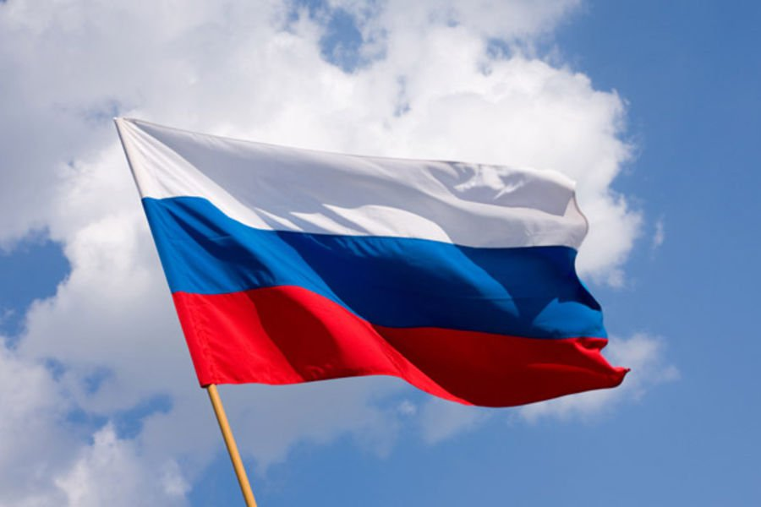
Бюджет Савдянского сельского поселения Заветинского района на 2020 год и на плановый период 2021 и 2022 годов

Slide 2
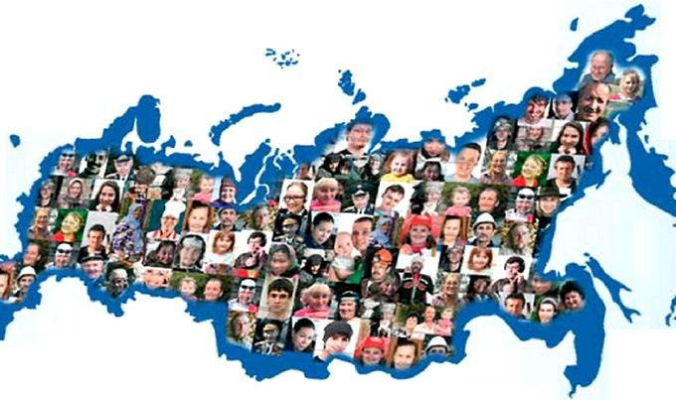
Уважаемые жители Савдянского сельского поселения!
«Бюджет для граждан» познакомит Вас с основными положениями бюджета нашего поселения на 2020-2022 годы.
Надеемся, что представление бюджета и бюджетного процесса в понятной для жителей форме повысит уровень общественного участия граждан в бюджетном процессе Савдянского сельского поселения.

Slide 3
Бюджет Савдянского сельского поселения Заветинского района на 2020 год и на плановый период 2021 и 2022 годов направлен на решение следующих ключевых задач:
Повышение эффективности бюджетной политики;
Соответствие финансовых возможностей Савдянского сельского поселения ключевым направлениям развития;
Повышение роли бюджетной политики для поддержки экономического роста;
Повышение прозрачности и открытости бюджетного процесса;
Обеспечение устойчивости и сбалансированности бюджетной системы в целях гарантированного исполнения действующих и принимаемых расходных обязательств

Slide 4
Понятие «БЮДЖЕТ»
«БЮДЖЕТ» (от старонормандского bougette – кошелек, сумка, кожаный мешок) – форма образования и расходования денежных средств, предназначенных для финансового обеспечения задач и функций государства и местного самоуправления
ДОХОДЫ – поступающие в бюджет денежные средства : налоги юридических и физических лиц, административные платежи и сборы, безвозмездные поступления)
РАСХОДЫ – выплачиваемые из бюджета средства (социальные выплаты населению, финансовое обеспечение госучреждений, капитальное строительство и др.

Slide 5
Гражданин, его участие в бюджетном процессе
Помогает формировать доходную часть бюджета (например, налог на доходы физических лиц)
Как налогоплательщик
Бюджет
Как получатель социальных гарантий
Получает социальные гарантии - расходная часть бюджета (образование, культура, физическая культура, социальная поддержка и др.)

Slide 6
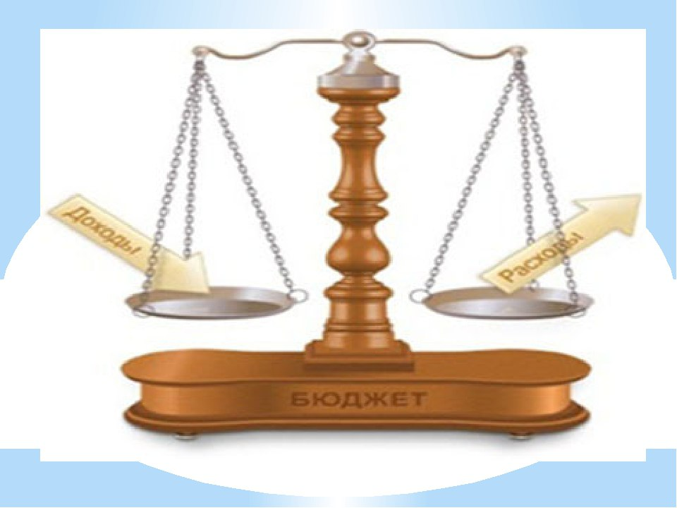
Основные параметры бюджета САВДЯНСКОГО сельского поселения на 2020-2022 Гг.(тыс.руб.)
2020 г.
Доходы – 9646,9
Расходы – 9646,9
2021 г
Доходы – 7188,2
Расходы – 7188,2
2022 г.
Доходы –7177,9
Расходы – 7177,9
Все 3 года дефицит равен 0

Slide 7
ОБЪЕМ ПОСТУПЛЕНИЙ ДОХОДОВ БЮДЖЕТА САВДЯНСКОГО СЕЛЬСКОГО ПОСЕЛЕНИЯ ЗАВЕТИНСКОГО РАЙОНА на 2020 -2022 годы(т.руб.)
 |  | 2020 г. | 2021 г. | 2022 г.
НАЛОГОВЫЕ ДОХОДЫ И НЕНАЛОГОВЫЕ |  | 3217,7 | 3266,6 | 3303,0
в том числе:
Налоги НДФЛ, доходы |  | 450,0 | 495,0 | 530,0
Налоги на товары (работы, услуги), реализуемые на территории РФ |  | 0,0 | 0,0 | 0,0
Налоги на имущество физ.лиц |  | 64,3 | 66,9 | 66,9
Единый сельскохозяйственный налог |  | 2230,3 | 2231,1 | 2231,9
Земельный налог |  | 460,8 | 460,8 | 460,8
Государственная пошлина |  | 3,8 | 4,0 | 4,2
Доходы от использования имущества, находящегося в государственной и муниципальной собственности |  | 0,0 | 0,0 | 0,0
Платежи при пользовании природными ресурсами |  | 0,0 | 0,0 | 0,0
Доходы от оказания платных услуг (работ) и компенсации затрат государства |  | 0,0 | 0,0 | 0,0
Доходы от продажи материальных и нематериальных активов |  | 0,0 | 0,0 | 0,0
Административные платежи и сборы |  | 0,0 | 0,0 | 0,0
Штрафы, санкции, возмещение ущерба |  | 8,5 | 8,8 | 9,2
БЕЗВОЗМЕЗДНЫЕ ПЛАТЕЖИ |  | 6429,2 | 3921,6 | 3874,9
ИТОГО (ДОХОДЫ) |  | 9646,9 | 7188,2 | 7177,9

Slide 8
ДИНАМИКА ДОХОДОВ БЮДЖЕТА САВДЯНСКОГО СЕЛЬСКОГО ПОСЕЛЕНИЯ ЗАВЕТИНСКОГО РАЙОНА на 2020-2022 годы (тыс.рублей)

Slide 9
СТРУКТУРА НАЛОГОВЫХ И НЕНАЛОГОВЫХ ДОХОДОВ БЮДЖЕТА САВДЯНСКОГО СЕЛЬСКОГО ПОСЕЛЕНИЯ НА 2020 -2022 ГОДЫ (тыс.руб.)

Slide 10
ОБЪЕМ РАСХОДОВ БЮДЖЕТА САВДЯНСКОГО СЕЛЬСКОГО ПОСЕЛЕНИЯ ЗАВЕТИНСКОГО РАЙОНА на 2020-2022 годы(тыс.руб.)
 |  | 2020 г. | 2021 г. | 2022 г.
РАСХОДЫ, всего |  | 9646,9 | 7188,2 | 7177,9
в том числе:
Общегосударственные вопросы |  | 5913,5 | 5684,7 | 5764,9
Национальная оборона |  | 81,4 | 82,9 | 88,0
Национальная безопасность и правоохранительная деятельность |  | 93,8 | 52,0 | 52,0
Национальная экономика |  | 0,0 | 0,0 | 0,0
Жилищно-коммунальное хозяйство |  | 432,8 | 177,2 | 180,3
Образование |  | 15,3 | 4,5 | 4,5
Культура, кинематография |  | 3027,1 | 1103,9 | 1005,2
Социальная политика |  | 70,0 | 70,0 | 70,0
Физическая культура и спорт |  | 13,0 | 13,0 | 13,0
Обслуживание государственного и муниципального долга |  | 0,0 | 0,0 | 0,0

Slide 11
ДИНАМИКА РАСХОДОВ БЮДЖЕТА САВДЯНСКОГО СЕЛЬСКОГО ПОСЕЛЕНИЯ ЗАВЕТИНСКОГО РАЙОНА на 2020-2022 годы (тыс.руб.)

Slide 12
Распределение бюджетных ассигнований по муниципальным программам САВДЯНСКОГО сельского поселения и непрограммным направлениям деятельности, на 2020 -2022 годы (тыс.руб.)
 | 2020 г. | 2021 г. | 2022 г.
ВСЕГО: | 9646,9 | 7188,2 | 7177,9
Программа «Управление и распоряжение муниципальным имуществом в муниципальном образовании «Савдянское сельское поселение» | 62,0 | 3,0 | 3,0
Программа «Развитие культуры Савдянского сельского поселения" | 3027,1 | 1103,9 | 1005,2
Программа «Муниципальная политика" | 5736,5 | 5279,6 | 5321,6
Программа «Защита населения и территории от чрезвычайных ситуаций, обеспечение пожарной безопасности и безопасности людей на водных объектах на территории Савдянского сельского поселения» | 93,8 | 52,0 | 52,0
Программа «Благоустройство территории Савдянского сельского поселения» | 432,8 | 177,2 | 180,3
Программа «Обеспечение общественного порядка и противодействие преступности на территории Савдянского сельского поселения» | 42,0 | 42,0 | 42,0
Подпрограмма "Развитие физической культуры и спорта на территории Савдянского сельского поселения" | 13,0 | 13,0 | 13,0

Slide 13
Распределение бюджетных ассигнований по муниципальным программам САВДЯНСКОГО сельского поселения и непрограммным направлениям деятельности, на 2020 - 2022 годы(тыс.РУБ.) (ПРОДОЛЖЕНИЕ)
 | 2020 г. | 2021 г. | 2022 г.
Программа «Социальная поддержка граждан» | 70,0 | 70,0 | 70,0
Непрограммные расходы | 119,7 | 437,5 | 480,8

Slide 14
Распределение иных межбюджетных трансфертов за счет средств субсидий областного бюджета для софинансирования расходных обязательств, по вопросам местного значения (тыс. руб.)
 | 2020 г. |  | 2021 г. |  | 2022 г.
 | Субсидии областного бюджета (95,2%) | Средства местного бюджета на софинансирование (4,8%) | Субсидии областного бюджета (95,2%) | Средства местного бюджета на софинансирование (4,8%) | Субсидии областного бюджета (95,2%) | Средства местного бюджета на софинансирование (4,8%)
На повышение заработной платы работников муниципальных учреждений культуры | 0,0 | 0,0 | 0,0 | 0,0 | 0,0 | 0,0

Slide 15
Благодарю за внимание!

